Slide 1

ОРГАНИЗАЦИЯ
НАСТАВНИЧЕСТВА
В РАБОТЕ С ПЕДАГОГАМИ
ТЕТЮШСКОГО
МУНИЦИПАЛЬНОГО РАЙОНА
«Наставничество» система отношений и ряд процессов, когда один человек предлагает помощь, руководство, совет и поддержку другому.»
Г. Льюис

Slide 2
Целью наставничества является оказание методической помощи и поддержки педагогам в их профессиональном становлении со стороны опытных коллег.
Задачи:
-привитие молодым специалистам интереса к педагогической профессии, сохранение и увеличение численности педагогических коллективов;
-ускорение процесса профессионального становления молодых педагогов, развитие способности самостоятельно и качественно выполнять должностные обязанности;
-формирование ответственного и творческого отношения к организации образовательного процесса.
Ожидаемые результаты:
- Сформируются педагогические кадры, которые будут отвечать вопросам современной жизни.
- Сформируется творческий, психологически грамотный педагогический коллектив с пониманием необходимости в непрерывном самообразовании, постоянном повышении профессиональной компетентности.
- Повысить количество педагогических работников, желающих участвовать в конкурсах педагогического мастерства различного уровня.

Slide 3

В Тетюшском муниципальном районе ведется эффективная работа по наставничеству.
В процессе развития профессиональных умений, накопления опыта, поиска лучших методов и приемов работы с детьми, формирования своего стиля в работе, зарабатывание авторитета среди детей, родителей, коллег молодым специалистам помогают педагоги – наставники, которые открыты для педагогических инноваций!

Slide 4
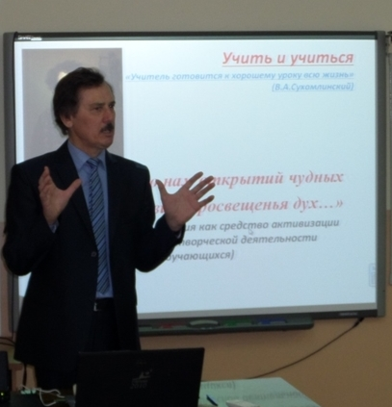
«Учитель готовится к хорошему уроку всю жизнь» В.А.Сухомлинский
Мышев
Юрий Владимирович
Учитель истории и обществознания высшей кв. категории МБОУ «Тетюшская средняя общеобразовательная школа №1 имени Героя Советского Союза Ханжина Павла Семеновича»

Slide 5
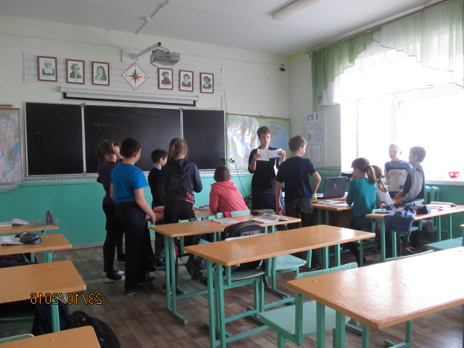
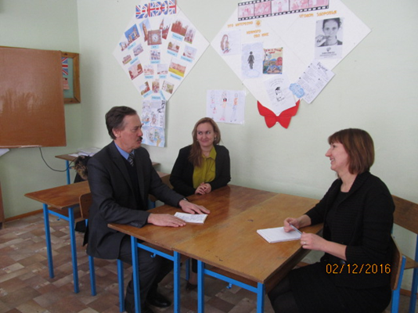
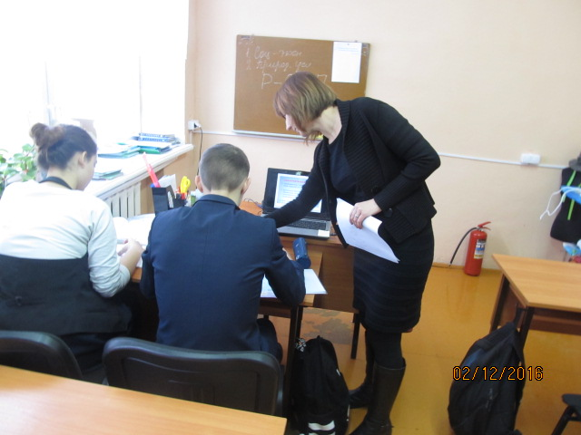
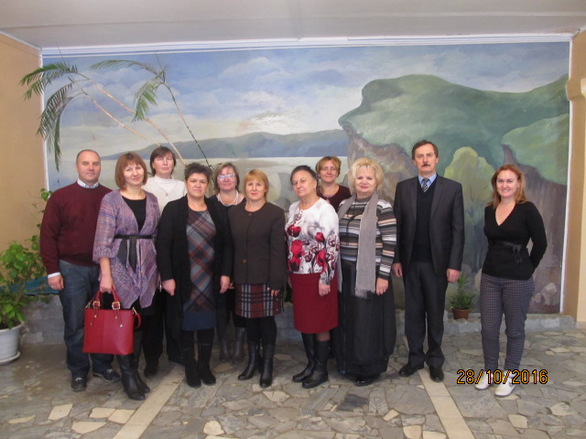
Работа с молодыми специалистами школ №92 и №103г Казани. Республиканский семинар для молодых специалистов г Тетюши

Slide 6
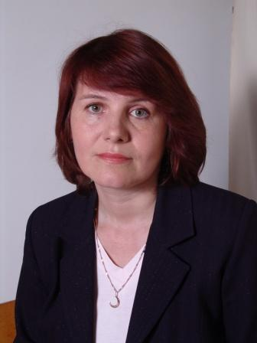
«Знание оборотной стороны профессии или призвания — это та цена, которую мы платим за овладение профессиональными навыками.» Джеймс Болдуин
Нугманова
Раушания Газетдиновна
Учитель английского языка
высшей кв. категории
МБОУ «Тетюшская татарская средняя общеобразовательная школа»

Slide 7
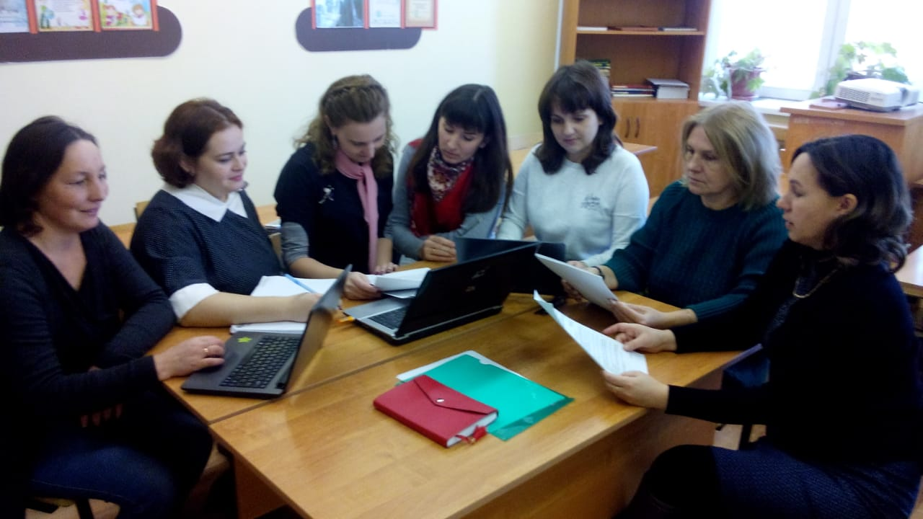
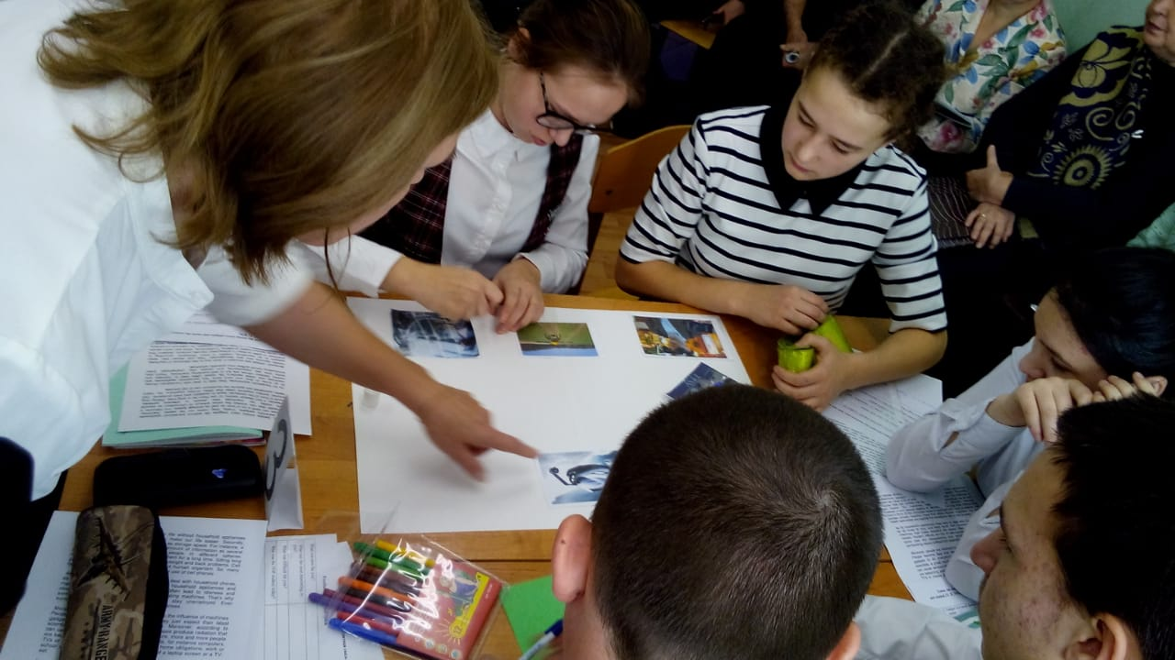
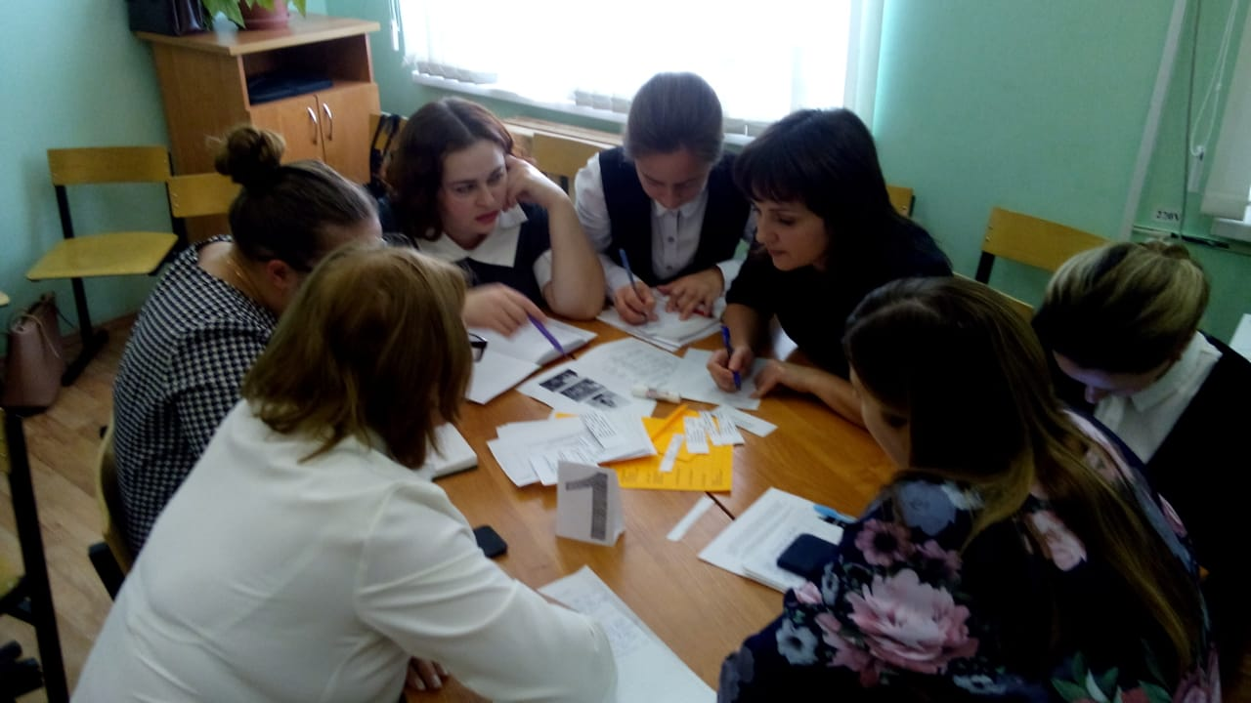
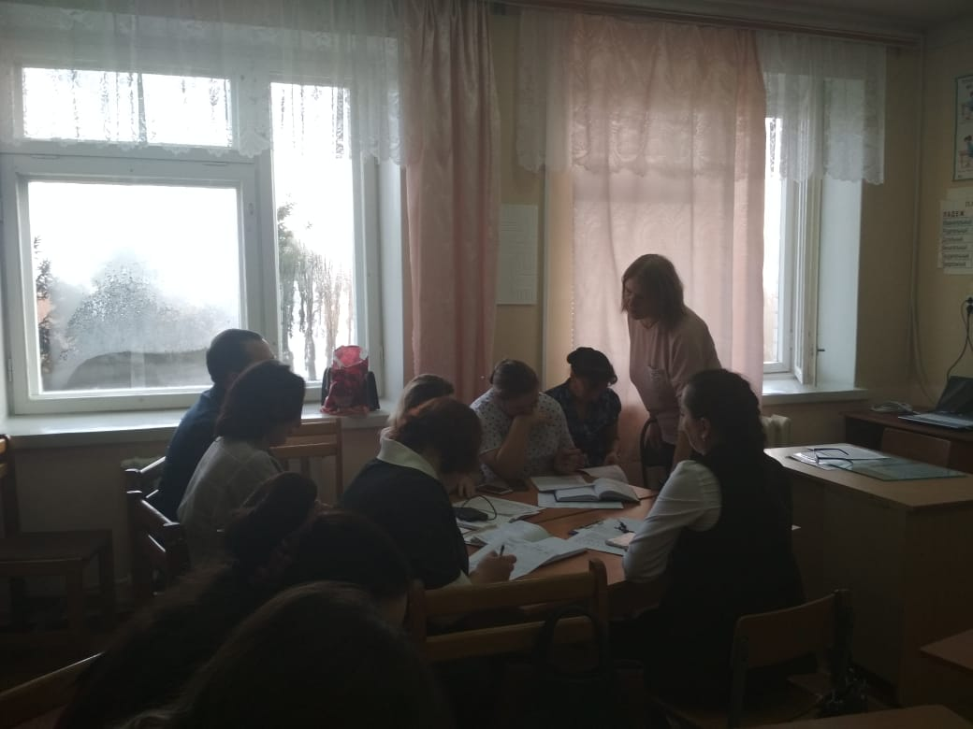
Тренинг «Методика организация проектов»
Подготовка к фестивалю учащихся “Festival 2020”
Мастер-класс «Профессиональная мастерская
Тренинг «Исследовательская деятельность»

Slide 8
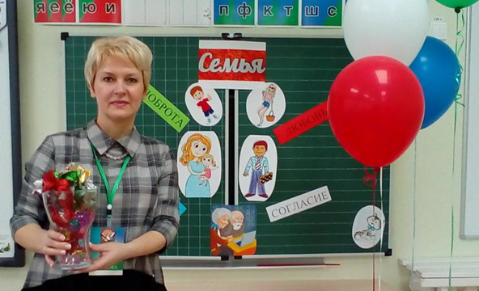
Педагогическое искусство – это удивительная симфония,
длинная одиссея постижения науки и человечности, в которой тончайшие музыкальные звучания сопровождаются моментами общения с детьми.
Аввакумова Людмила Анатольевна
Учитель начальных классов
высшей кв. категории МБОУ «Тетюшская средняя общеобразовательная школа №1 имени Героя Советского Союза Ханжина Павла Семеновича»

Slide 9
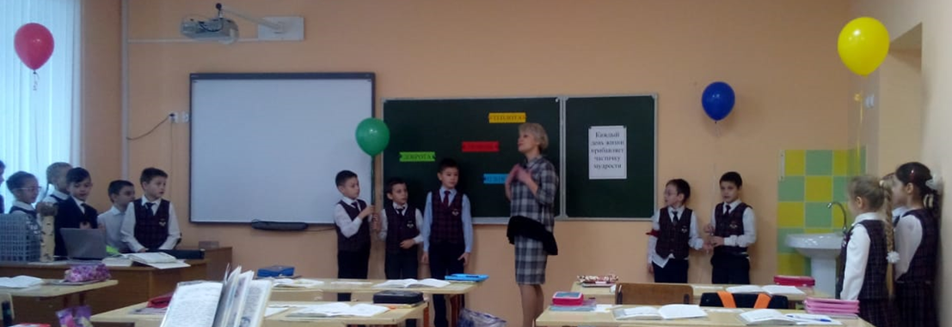
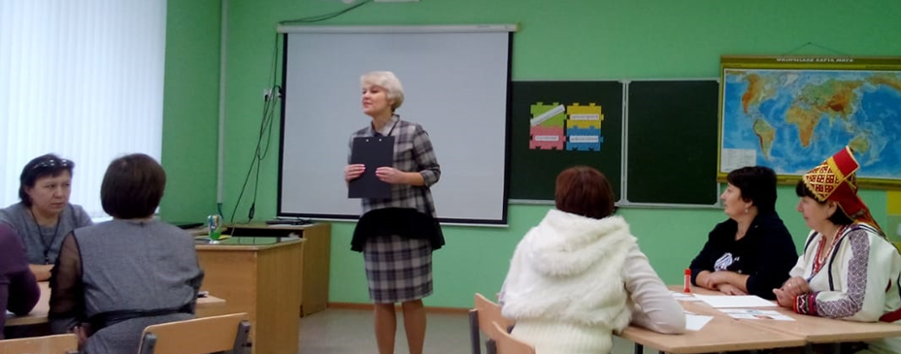
На конкурсе профессионального мастерства

Slide 10
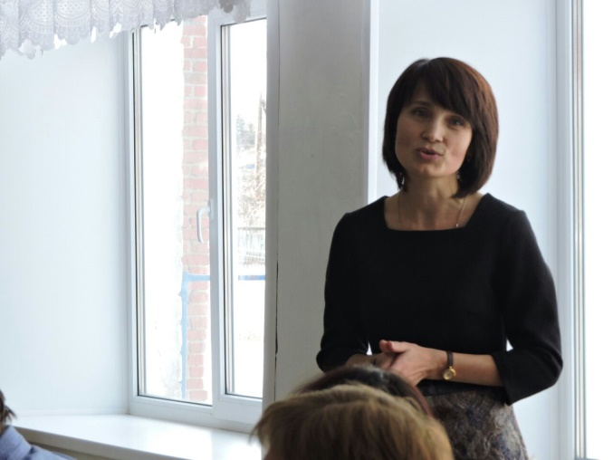
Успешный лидер – это пророк который далеко видит и принимает правильные решения в конкретный момент.
Нагуськина Ирина Николаевна
Учитель русского языка и литературы
высшей квалификационной категории
МБОУ «Тетюшская татарская СОШ»

Slide 11
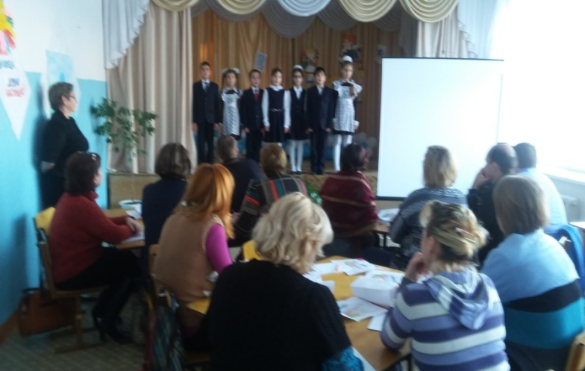
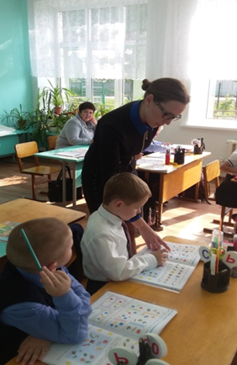
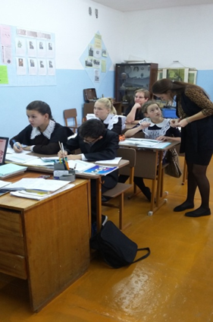
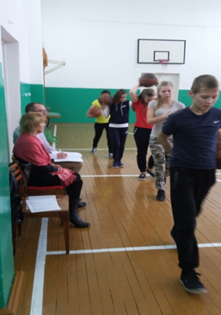
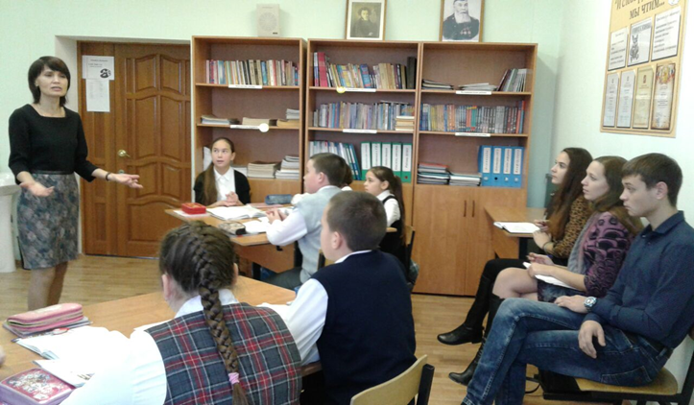
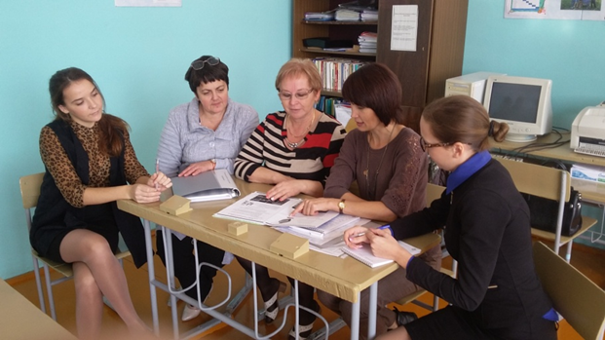
Сотрудничество на зональных семинарах
Посещение уроков и открытых мероприятий
Посещение урока наставника
Рефлексия после уроков

Slide 12
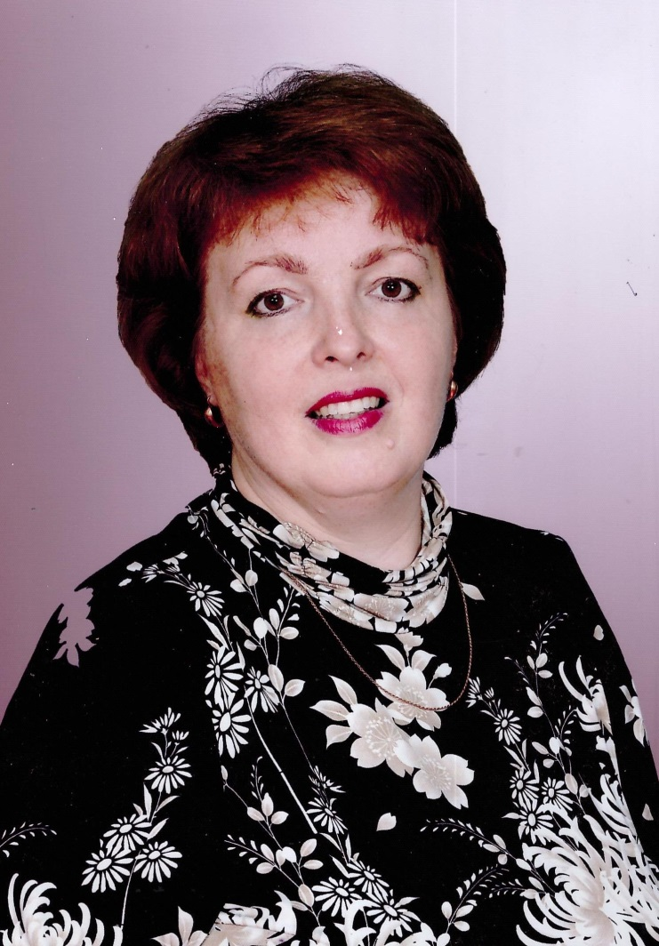
«Наставничество предполагает постоянный диалог между опытным педагогом и начинающим учителем»
Костюхина Елена Константиновна
Учитель начальных классов
высшей квалификационной категории
МБОУ «Тетюшская средняя общеобразовательная школа №2»

Slide 13
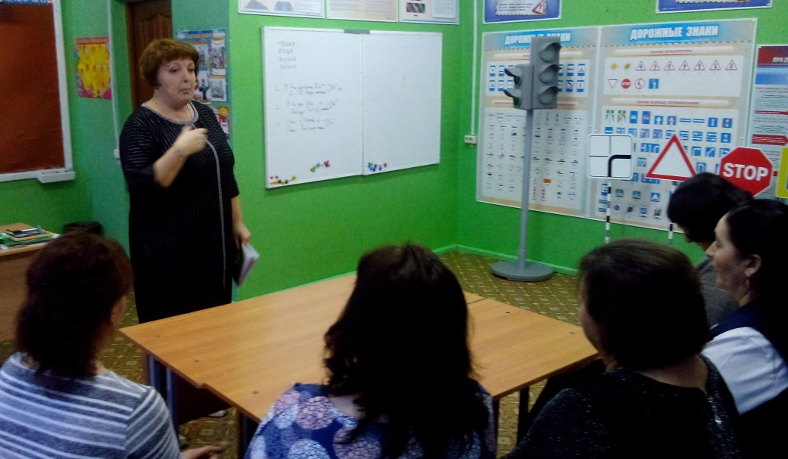
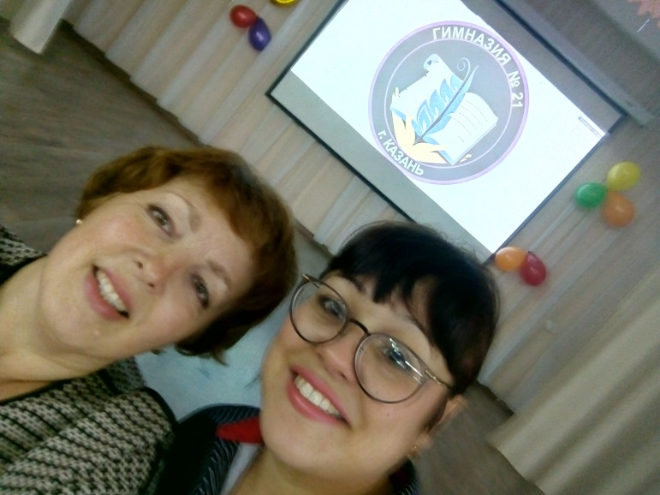
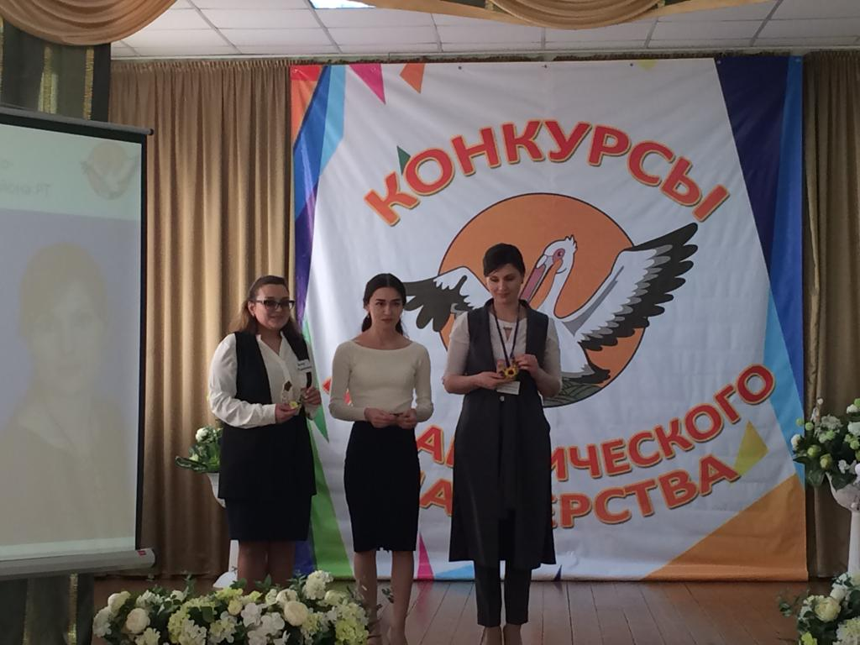
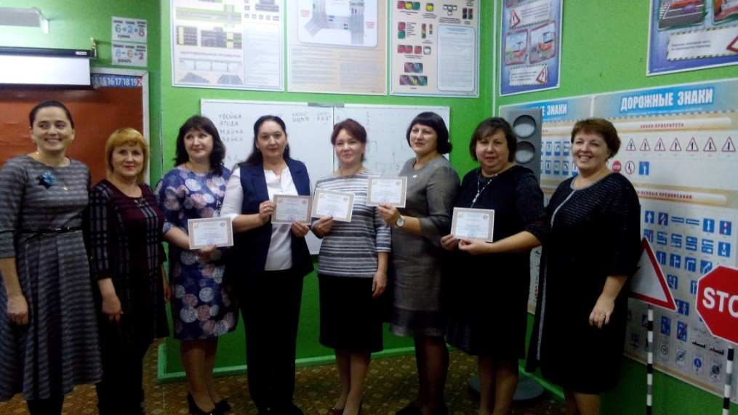
Работа по подготовке молодых педагогов к конкурсу педагогического мастерства

Slide 14
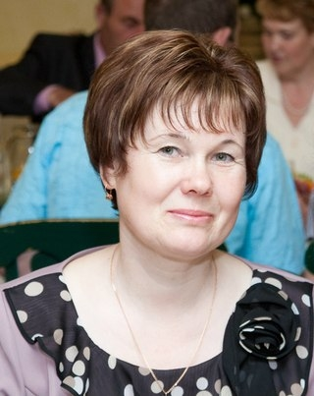
В любой науке, в любом искусстве лучший учитель — опыт.
Самсонова Лидия Николаевна
Учитель русского языка и литературы
высшей квалификационной категории
МБОУ «Киртелинская средняя общеобразовательная школа»

Slide 15
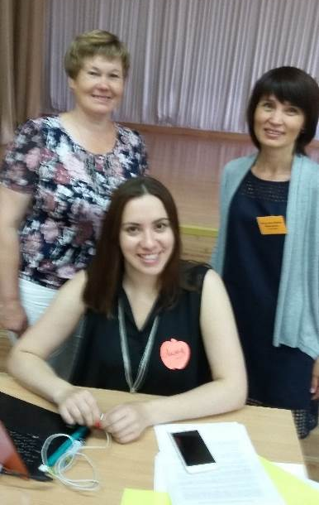
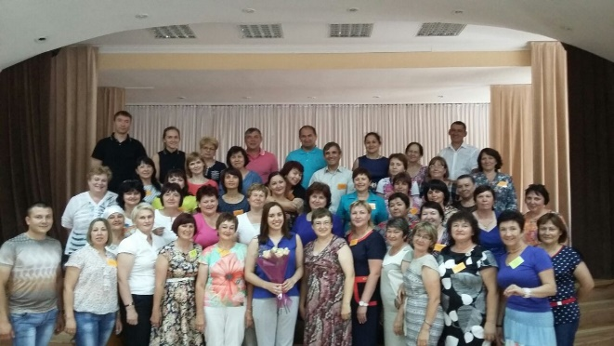
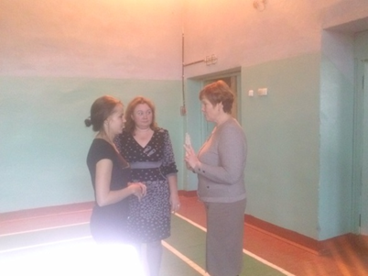
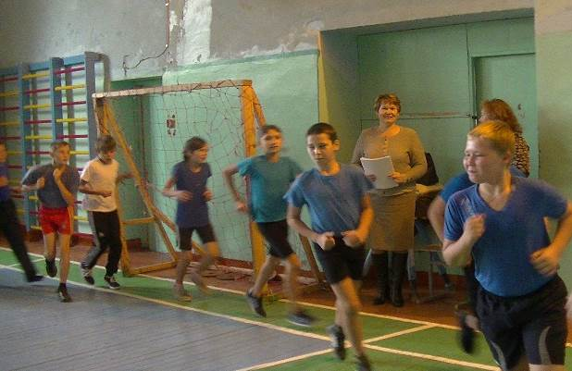
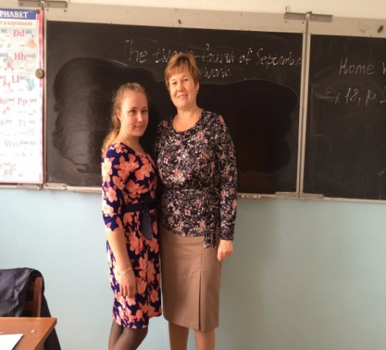
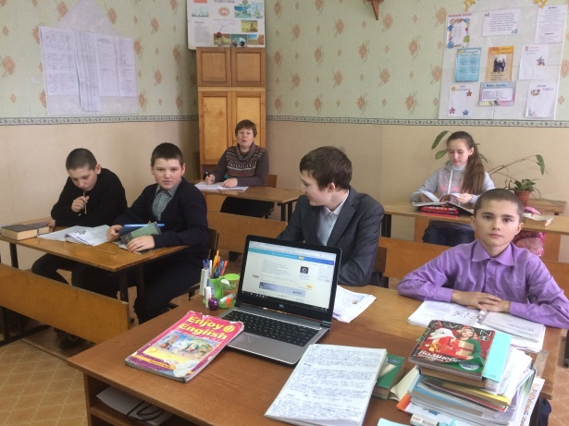
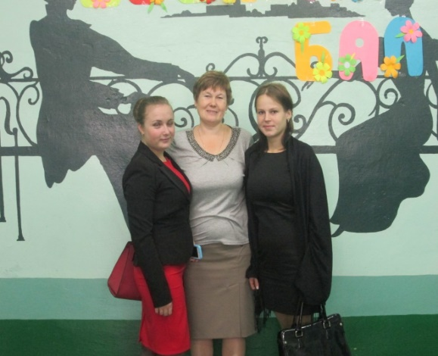
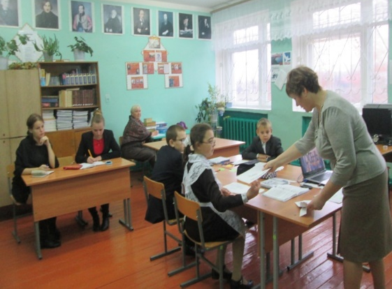
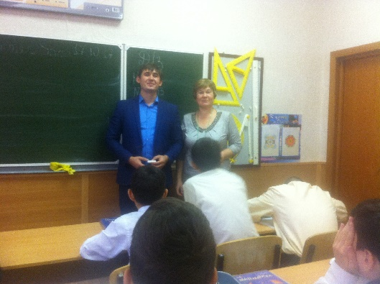
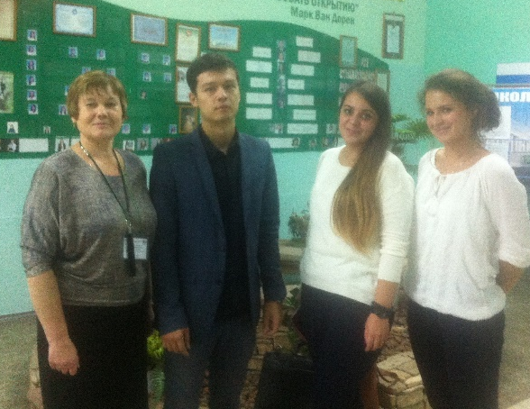
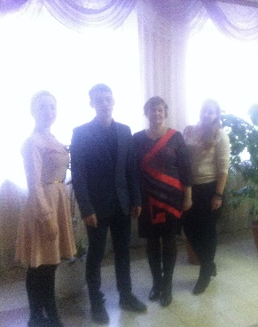
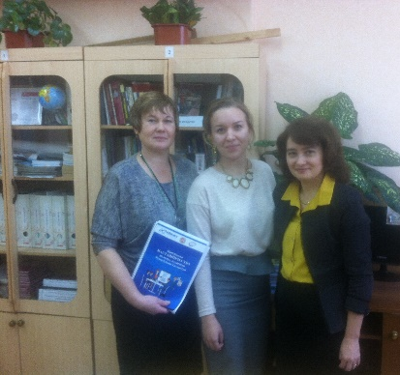
Работа наставника с молодыми специалистами

Slide 16
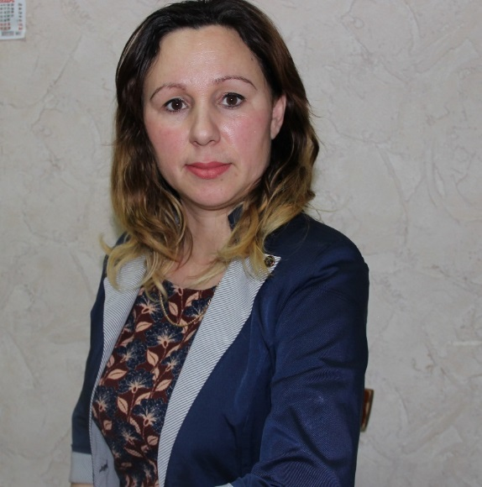
Султанова Гулия Рашидовна
Каждый ребенок – это драгоценность,
только надо найти, увидеть, беречь и развивать.
Учитель английского языка
высшей квалификационной категории
МБОУ «Большетарханская СОШ»

Slide 17
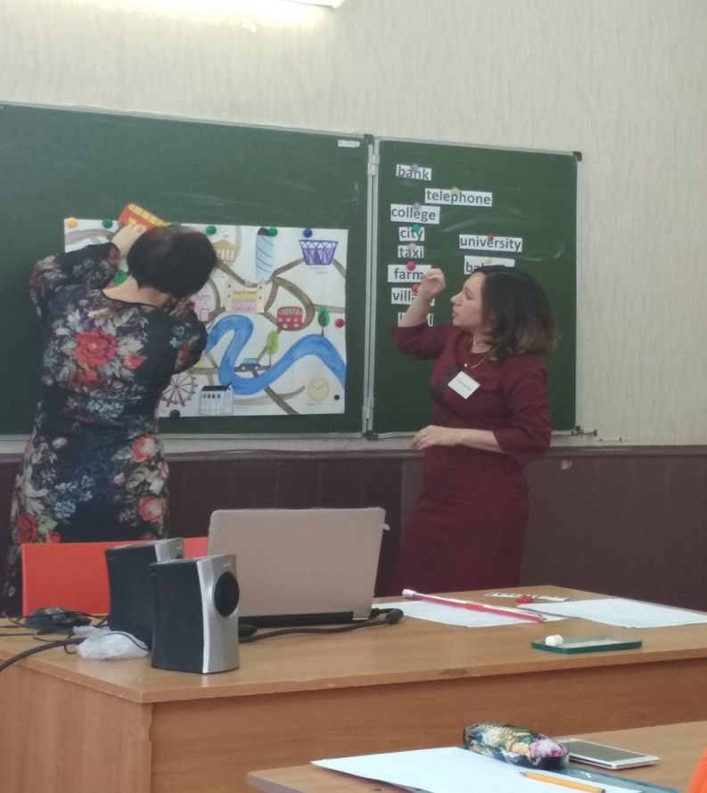
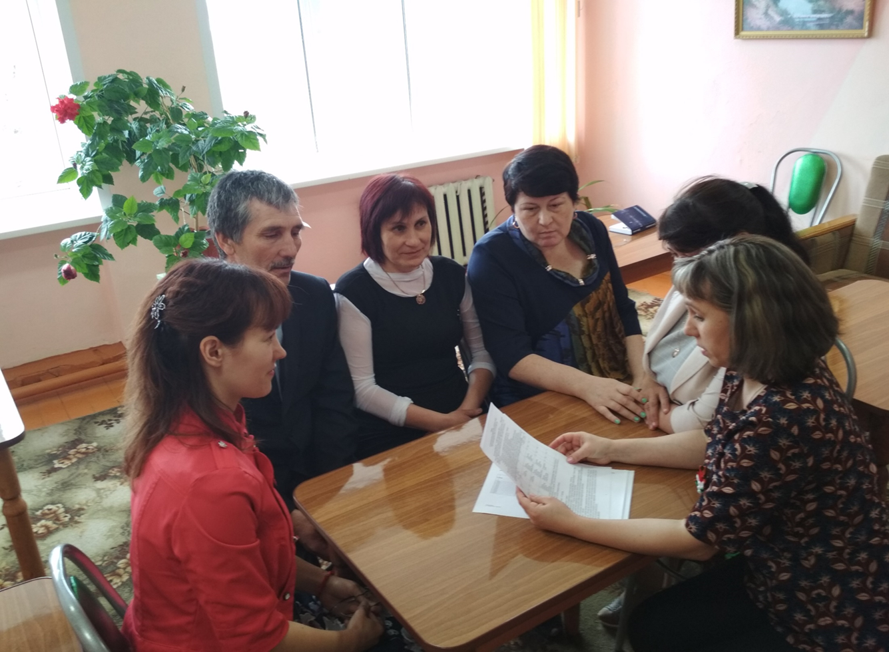
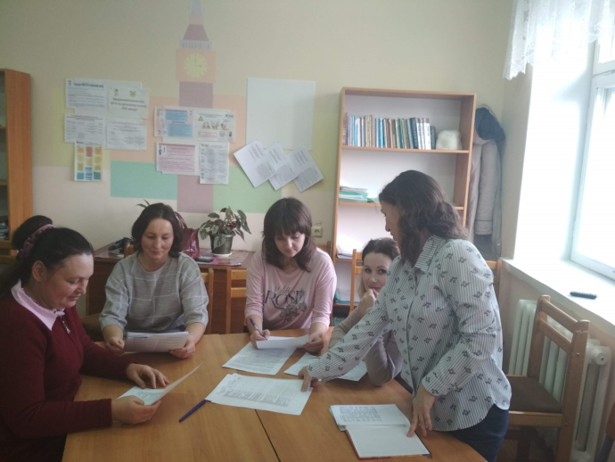
Работа по подготовке одаренных детей к олимпиадам

Slide 18
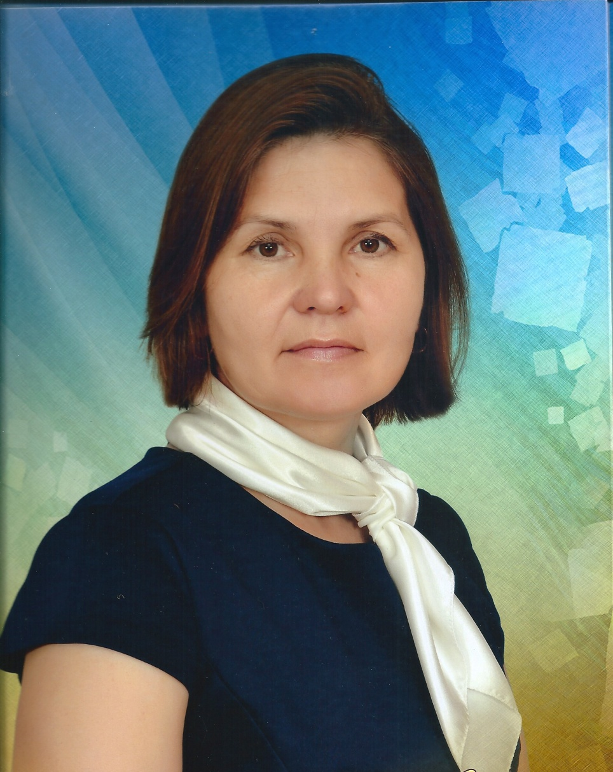
Самым важным явлением в школе, самым поучительным предметом, самым живым примером для ученика является сам учитель.
Хуснутдинова Гульфия Мазитовна
Учитель биологии и географии
высшей кв. категории
МБОУ «Тетюшская татарская средняя общеобразовательная школа»

Slide 19
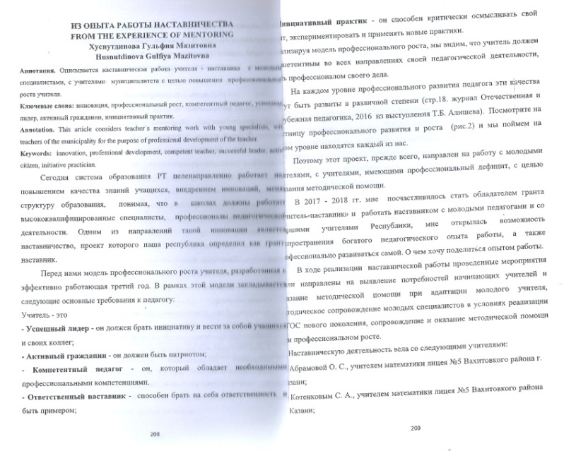
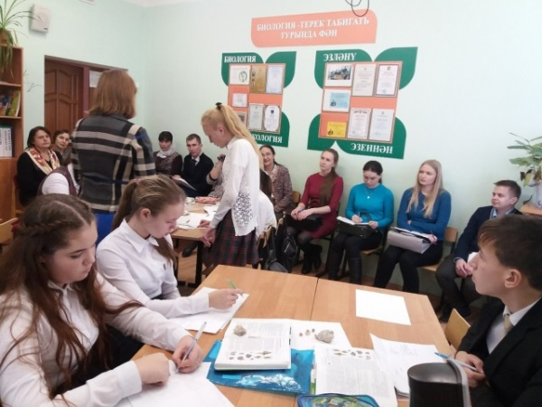
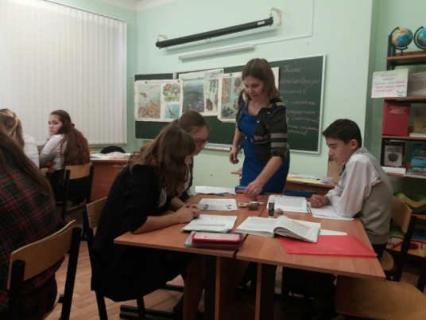
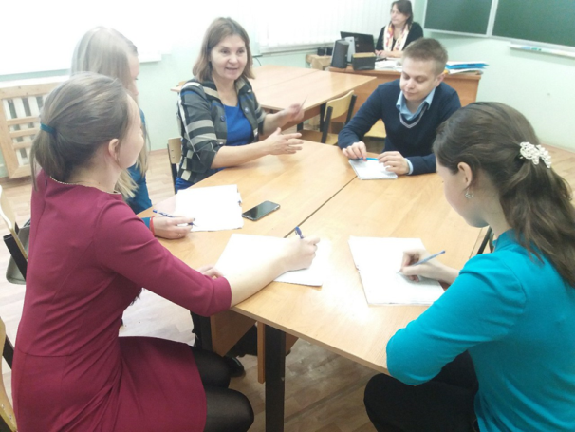
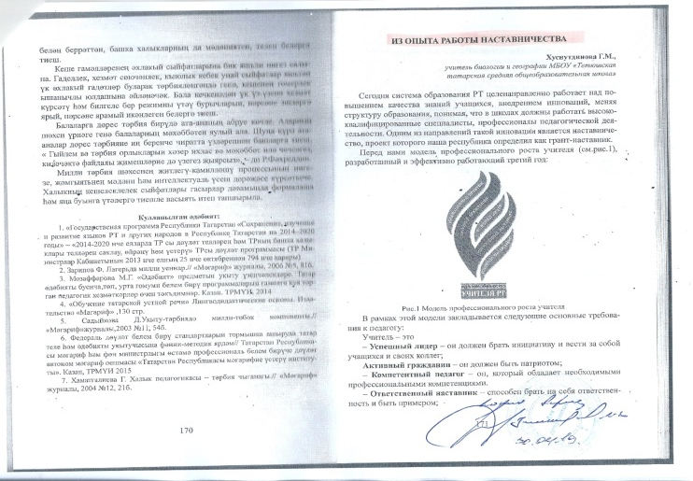
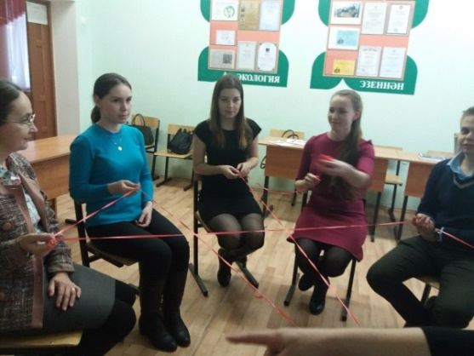
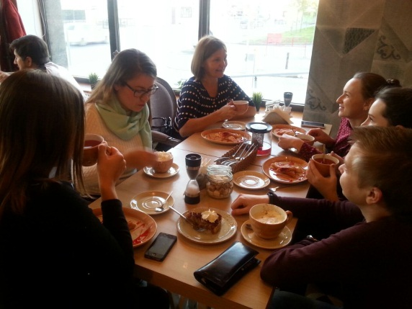


Практический
Распространение педагогического опыта
Аналитический
обобщение и систематизация наставнической деятельности
Создание учебно- методической площадки по оказанию методической помощи
Организация и проведение районных семинаров на базе МБОУ «ТТСОШ» и др. школ района
Проведение открытых уроков, мастер классов и круглых столов
Выступления на семинарах
Публикация статей о наставнической деятельности:
Открытый урок наставника для молодых специалистов
«Из опыта работы наставничества»: Сборник статей I международной НПК «Ресурсные центры: стратегия и опыт развития», Тетюши, 06.12.2019 г., стр.208-210
Тренинги и круглые столы с молодыми педагогами
Организация работы с учителями биологии
Неформальная встреча с молодыми педагогами г. Казани
«Из опыта работы наставничества»:Сборник «Инновационные практики реализации ФГОС в деятельности учителя: из опыта работы»- Казань: Редакционно-издательский центр «Школа» 2019.-200 с.

